Slide 1
Python 수업 3회차
Tensorflow 설치 및 기본형 배우기

Slide 2
1. 지난시간

Slide 3
Tensorflow 설치

Slide 4
1. Tensorflow를 설치해보자
다음 링크를 참고함
함
1. Anaconda 설치하기
https://www.continuum.io/downloads
2. Anaconda Prompt를 이용해 tensorflow 설치
pip install tensorflow
혹은 conda install tensorflow
3. jupyter notebook 실행
4. 이후 텐서플로우를 사용하고 싶을 때마다 conda 환경을 활성화하고 실행하면 됩니다.

Slide 5
Anaconda 란?
Anaconda 는 여러 수학, 과학 패키지를 기본적으로 포함하고 있는 파이썬 배포판입니다. Anaconda 는 "conda" 로 불리는 패키지 매니저를 사용하여 Virtualenv 와 유사한 환경 시스템을 제공합니다.
Virtualenv 처럼 conda 환경은 각기 다른 파이썬 프로젝트에서 필요한 패키지들의 버전이 충돌되지 않도록 다른 공간에서 운영합니다. 텐서플로우를 Anaconda 환경으로 설치하면 기존 파이썬 패키지들을 덮어쓰지 않게 됩니다.

Slide 6
오늘의 목표 – 아래의 코드 이해하기.
state = tf.Variable(0, name="counter")
one = tf.constant(1)
new_value = tf.add(state, one)
update = tf.assign(state, new_value)
init_op = tf.global_variables_initializer()
with tf.Session() as sess:
sess.run(init_op)
print(sess.run(state))
for _ in range(3):
sess.run(update)
print(sess.run(state))

Slide 7
기본 사용법과 프로그램 단계

Slide 8
기본 사용법 - 동작이해
TensorFlow는 graph로 연산을 나타내는 프로그래밍 시스템입니다.
노드는 작업(op)이라고 부릅니다.
작업(op)은 0개 혹은 그 이상의 Tensor를 가질 수 있고 연산도 수행하며 0개 혹은 그 이상의 Tensor를 만들어 내기도 합니다.
Tensorflow에서 Tensor는 정형화된 다차원 배열(a typed multi-dimensional array)입니다.
Ex) 이미지는 4차원 배열([batch, 가로, 세로, channels(RGB)])로 나타낼 수 있습니다.
연산을 하려면 graph가 Session 상에 실행되어야 합니다.
Session은 graph의 작업(op)(노드)을 CPU나 GPU같은 Device에 배정하고 실행을 위한 메서드들을 제공합니다.
이런 메서드들은 작업(op)을 실행해서 tensor를 만들어 냅니다.
파이썬에서 tensor는 numpy ndarray 형식.

Slide 9
기본 사용법 - 동작이해
TensorFlow는 graph로 연산을 나타내는 프로그래밍 시스템입니다.
graph는 점(노드)과 선(엣지)으로 이뤄진 수학적인 구조를 의미합니다.
노드는 작업(op)이라고 부릅니다.
작업(operation 혹은 op)은 tensor(데이터)로 연산해 tensor(데이터)를 만들어냅니다.
엣지(데이터)는 tensor로 표현합니다.
Tensor는 numpy ndarray 형식
graph는 Session내에서 실행됩니다.

Slide 10
프로그램의 단계
프로그램은 2단계로 나뉨
1. 구성 단계(construction phase)
보통 graph를 조립함
2. 실행 단계(execution phase)
session을 이용해 graph의 작업(op)을 실행시키는 단계
Ex) 뉴럴 네트워크를 표현하고 학습하는 프로그램
구성 단계 : graph를 만들기
실행 단계 : graph의 훈련용 작업들(set of training ops)을 반복해서 실행

Slide 11
구성 단계
상수(constant)같이 아무 입력값이 필요없는 작업(편향 등)을 정의하는 것에서부터 시작
이 op을 연산이 필요한 다른 op들에게 입력값으로 제공
작업 생성 함수(op constructor)
만들어진 작업(op)들의 결과값을 반환합니다. 이 결과값은 다른 작업(op) 생성시 함수의 입력값으로 이용할 수 있다.
Ex) 작업 -> 결과값(새 입력값) -> 작업 -> 결과값(새 입력값) -> …
작업 생성 함수로 노드를 추가할 수 있는 default graph라는 것이 있습니다. default graph는 다양하게 이용하기 좋습니다.

Slide 12
1x2 행렬, 2X1행렬 만드는 상수(constant) op를 만들어 봅시다.
data = tf.constant(<행렬 or 스칼라값>) 이용
import tensorflow as tf
matrix1 = tf.constant([[3., 3.]])
matrix2 = tf.constant([[2.],[2.]])
product = tf.matmul(matrix1, matrix2)
# 이 op의 결과값인 'product'는 행렬곱(Matrix multiply)의 결과를 의미합니다.
# 이 op들은 default graph에 노드로 들어갈 것입니다.

Slide 13
실행단계 추가
# session에서 (default) graph 실행
import tensorflow as tf
matrix1 = tf.constant([[3., 3.]])
matrix2 = tf.constant([[2.],[2.]])
product = tf.matmul(matrix1, matrix2)
sess = tf.Session()
result = sess.run(product)
print(result)
sess.close()
# 작업의 결과물은 numpy `ndarray` 오브젝트인 result' 값

Slide 14
Session을 효율적으로 써보자.
시스템 자원을 더 쉽게 관리하려면 with 구문을 쓰면 됨.
각 Session에 컨텍스트 매니저가 있어서 'with' 구문 블락의 끝에서 자동으로 'close()'가 호출됨.
with tf.Session() as sess:
result = sess.run([product])
print(result)

Slide 15
변수(Variable)

Slide 16
변수란
데이터를 담는 그릇
이때 데이터란? -> tensor
즉, 모델을 학습 시킬 때, 매개 변수(parameter) 업데이트와 유지를 위해 변수(Variables)를 사용
반드시 명시적으로 초기화해야 함
디스크에 저장 가능
학습 중 혹은 학습 후에도.
나중에 복원도 가능
저장된 값들을 모델 실행이나 분석을 위해.
다음을 이용
tf.Variable 클래스. tf.train.Saver 클래스.

Slide 17
변수 생성 – Variable 클래스
생성자의 초기값으로 Tensor 를 전달받음
variable 오퍼레이션은 그 변수의 값을 가지고 있습니다.
tf.assign 오퍼레이션을 이용해서 변수의 초기값을 설정할 수 있습니다.
TensorFlow는 다양한 초기화 명령어(op)를 제공.
상수(constants) or 임의(random)의 값 등
다음과 같이 생성함
data = tf.Variable(<initial-value>, name=<optional-name>)

Slide 18
백문이 불여일견 – 변수 생성
weights = tf.Variable(tf.random_normal([784, 200], stddev=0.35), name="weights")
biases = tf.Variable(tf.zeros([200]), name="biases")
#가중치와 편향 데이터.
#참고 - data = tf.Variable(<initial-value>, name=<optional-name>)

Slide 19
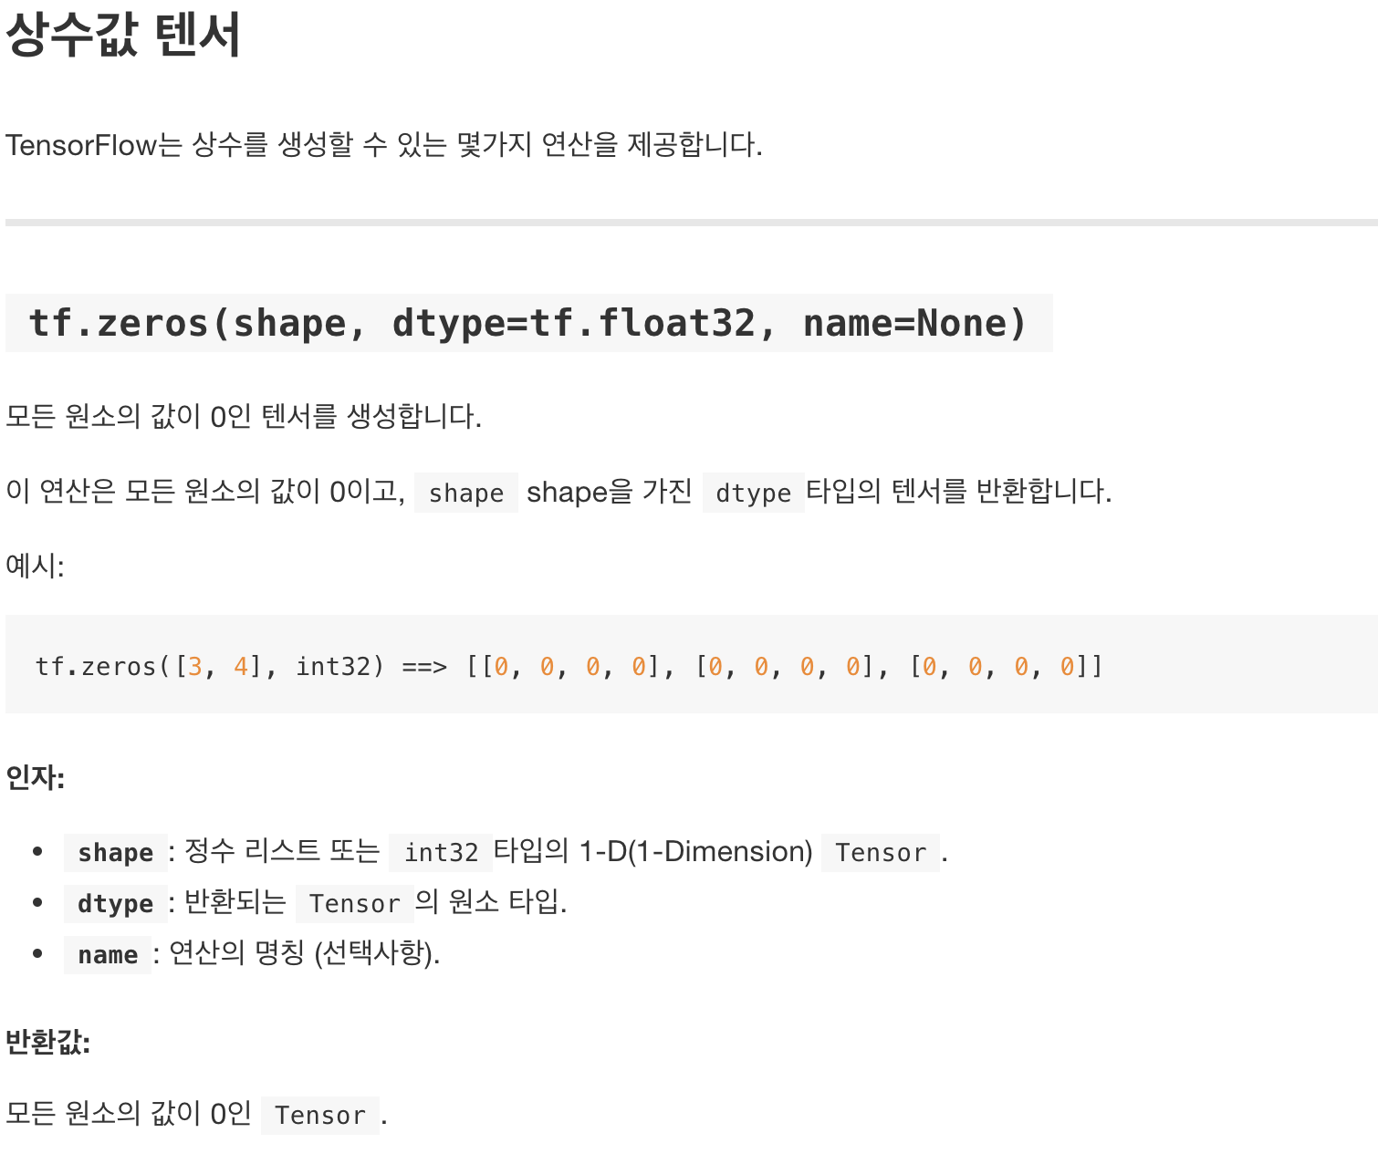
biases = tf.Variable(tf.zeros([200]), name="biases")
200 X 1의 행렬, 모든 값 0, name은 biases

Slide 20
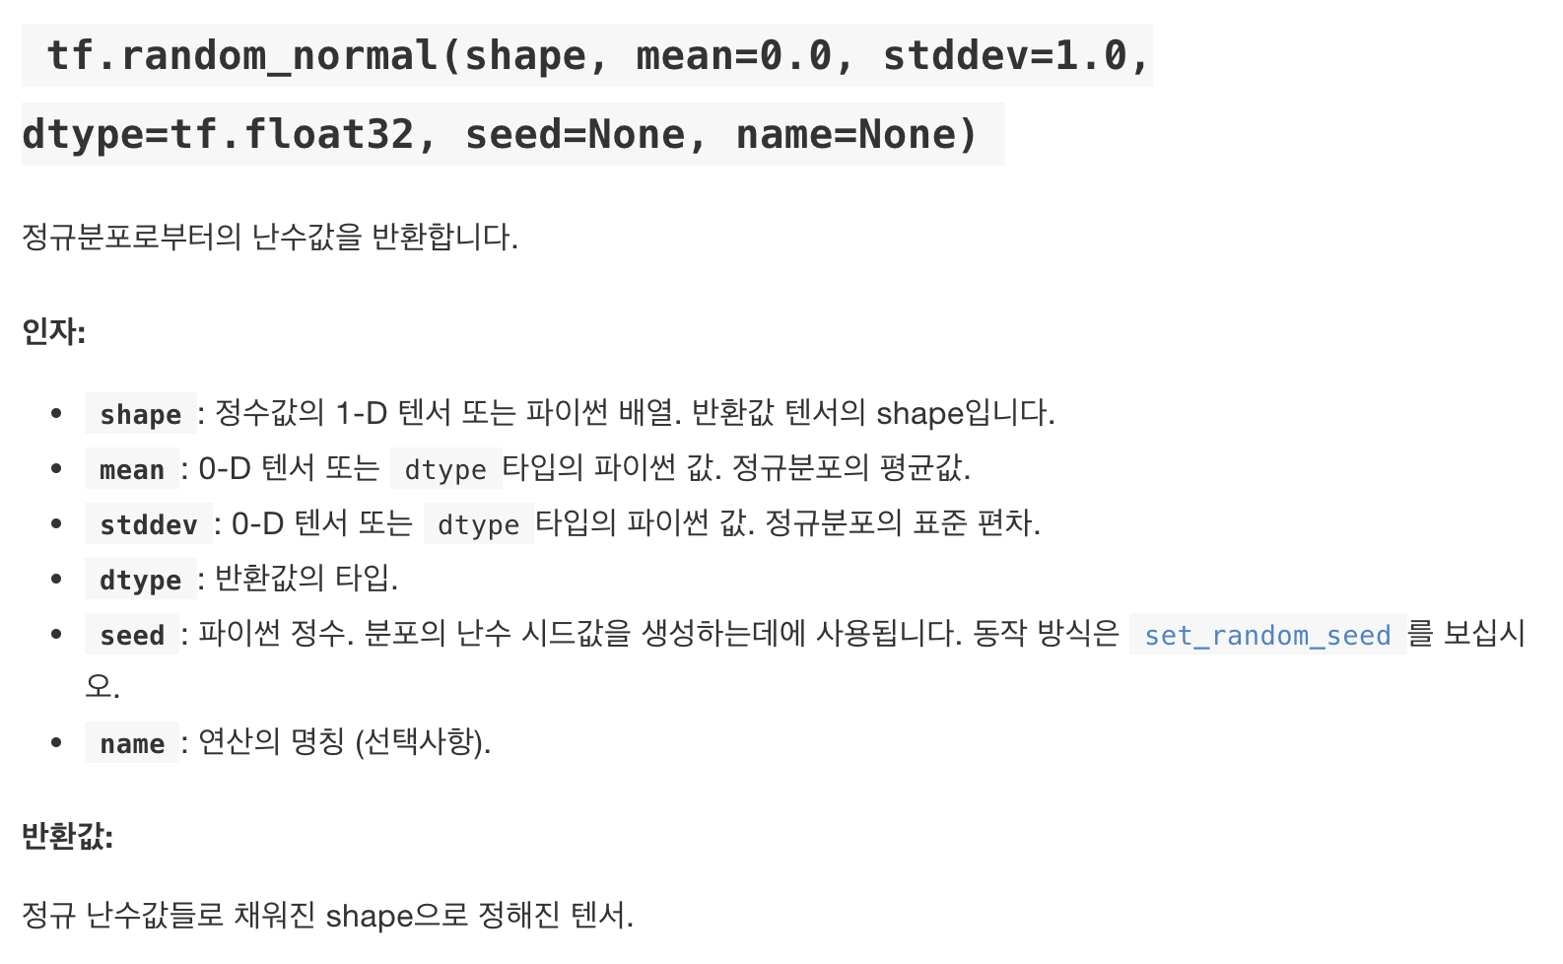
weights = tf.Variable(tf.random_normal([784, 200], stddev=0.35), name="weights")
난수, 784 X 200 행렬의 shape, 표준편차 0.35, 평균0, 반환값타입 float32, name은 weights

Slide 21
변수 초기화
변수 초기화
모델의 다른 연산을 실행하기 전에 반드시 명시적으로 실행해야 함
가장 쉬운 방법
모든 변수를 초기화 하는 연산을 모델 사용 전에 실행하는 것.
변수 초기화를 위한 작업(op)을 추가
tf.global_variables_initializer()를 사용
모델을 모두 만들고 세션에 올린 후 이 작업을 실행할 수 있음.

Slide 22
백문이 불여일견 - 변수초기화
# 두 변수를 생성
weights = tf.Variable(tf.random_normal([784, 200], stddev=0.35), name="weights")
biases = tf.Variable(tf.zeros([200]), name="biases")
...
# 변수 초기화 오퍼레이션을 초기화
init_op = tf.global_variables_initializer()
# 나중에 모델을 실행할때
with tf.Session() as sess:
# 초기화 오퍼레이션을 실행
sess.run(init_op)
...
# 모델 사용
...

Slide 23
다른 변수값을 참조하여 초기화 하기
initialized_value() 속성을 사용
# 랜덤 값으로 새로운 변수 초기화
# weights와 같은 값으로 다른 변수 초기화
# weights의 2배 값으로 다른 변수 초기화
weights = tf.Variable(tf.random_normal([784, 200], stddev=0.35), name="weights")
w2 = tf.Variable(weights.initialized_value(), name="w2")
w_twice = tf.Variable(weights.initialized_value() * 2.0, name="w_twice")
# tf.global_variables_initializer()연산으로 모든 변수를 초기화 해야 하는 경우에는 종속적으로 바뀌므로 고려해야 함.

Slide 24
변수 Saver(저장)
tf.train.Saver() 로 Saver 를 생성하여 모든 변수를 관리
# 몇개의 변수를 생성
v1 = tf.Variable(..., name="v1")
v2 = tf.Variable(..., name="v2")
# 변수 초기화를 위한 오퍼레이션
init_op = tf.global_variables_initializer()
# 모든 변수의 저장과 복구를 위한 오퍼레이션 추가
saver = tf.train.Saver()
# 모델 실행, 변수 초기화, 몇 가지의 작업 실행, 디스크에 변수 저장
with tf.Session() as sess:
sess.run(init_op)
# 모델을 사용하여 작업
...
# 디스크에 변수를 저장
save_path = saver.save(sess, "/tmp/model.ckpt")
print("Model saved in file: %s" % save_path)

Slide 25
선택적 변수 저장 및 복구
만약 tf.train.Saver()에 아무런 인자도 전달하지 않는다면, saver는 그래프 안의 모든 변수를 다룹니다.
tf.train.Saver() 오브젝트에 파이썬 dictionary 타입의 데이터를 전달해서 저장할 이름과 변수를 쉽게 지정할 수 있습니다.
dictionary의 키는 사용할 이름이며, 값(value)은 관리할 변수이다.
# 몇개의 변수 생성
v2 = tf.Variable(..., name="v2")
# "my_v2"라는 이름을 이용하여 'v2'를 저장하고 복구 하는 오퍼레이션 추가
saver = tf.train.Saver({"my_v2": v2})

Slide 26
최종 – 백문이 불여일견
state = tf.Variable(0, name="counter")
one = tf.constant(1)
new_value = tf.add(state, one)
update = tf.assign(state, new_value)
init_op = tf.global_variables_initializer()
with tf.Session() as sess:
sess.run(init_op)
print(sess.run(state))
for _ in range(3):
sess.run(update)
print(sess.run(state))

